Slide 1
機能の概要 Guided Buying で請求書を編集および承認
Luca Sopranzetti、SAP Ariba
一般提供予定: 2021 年 5 月

Slide 2
Ariba Guided Invoicing ユーザーエクスペリエンスの進化

Slide 3
機能の概要 説明: Guided Buying で請求書を編集および承認
導入の難易度
高
対象エリア
グローバル
今までの課題
SAP Ariba で問題解決
主なメリット
これまで、Guided Buying で編集および承認できるのはシンプルな 1 行の注文書なし請求書に限られていました。ほかのタイプの請求書 (注文書あり、複数行など) の場合、
編集と承認を実行するためにユーザーが Guided Buying で請求書をクリックすると、SAP Ariba Buying and Invoicing にリダイレクトされるという現象が発生していました。このため、エンドユーザーはユーザーインターフェイスを切り替えなくてはならず、混乱が生じていました。
Guided Buying では、今後、ほとんどの種類の請求書に対する請求書処理を 1 カ所で簡単かつ効率的に行えるようになるため、2 つの個別のソリューション間を移動する必要がなくなります。注文書なし請求書や注文書あり請求書の編集および承認も、SAP Ariba Buying and Invoicing にリダイレクトされることなく、Guided Buying でネイティブに行うことができます。承認された請求書の照合は、引き続き SAP Ariba Buying and Invoicing で行われます。
エンドユーザーおよび申請者が、Guided Buying において注文書なし請求書や注文書あり請求書の管理をネイティブで実行できるようになります。申請者に請求書の編集および承認権限を付与することにより、AP リソースの利用効率をさらに引き上げることができます。
対象ソリューション
関連情報
前提条件と制限事項
SAP Ariba Buying and Invoicing
この機能は、該当するソリューションを使用しているすべてのお客様に対して自動的に有効になりますが、お客様が設定する必要があります。
この機能には、適切に利用するために必要な管理タスクおよび設定がいくつかあります。
詳細については、リリースガイドを参照するか。
この機能を使用するには、Guided Buying が設定されている必要があります。
サポートされているドキュメントは INV のみです。
請求書の行数は最大 10 行です。
諸費用および割引はサポートされていません。
クレジットメモ、デビットメモ、サービス請求書、契約請求書、およびサマリ請求書 (複数の注文書を参照する請求書) の編集と承認は、SAP Ariba Buying and Invoicing ソリューションでのみ行うことがきます。
詳細については、リリースガイドを参照してください。

Slide 4
Guided Invoicing ユーザーエクスペリエンスの進化
Guided Invoicing により、請求書を編集または承認する必要のある一時ユーザーが、Guided Buying プラットフォームの新しい画面を使用して、簡素化された直感的な操作で処理を行えるようになります。
Invoicing のユーザーは、シームレスなナビゲーション、エラー表示パレット、規定エンジンサポートなどの Guided Buying 機能を使用することができます。
注文書あり/注文書なし請求書の編集および承認がサポートされます。
Guided Buying で表示される請求書のサイズ (行数) を設定する機能が提供されます。
バックエンドでの連携により、SAP Ariba Buying and Invoicing および Guided Invoicing 画面両方での請求書検索と、SAP Ariba Buying and Invoicing のコアエンジンでの請求書レポートが可能になります。

Slide 5
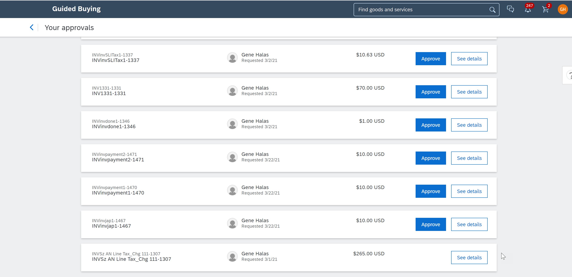
Guided Invoicing ユーザーエクスペリエンスの進化
Guided Buying の各ユーザーの処理が必要なタスクに、承認/編集可能な請求書が表示されるようになります。

Slide 6
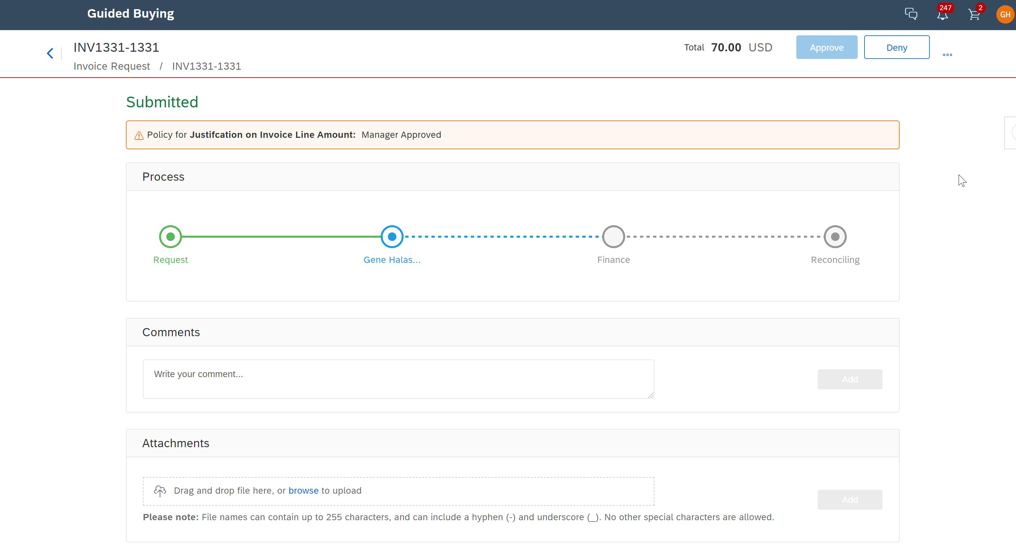
Guided Invoicing ユーザーエクスペリエンスの進化
Guided Buying の規定を設定して操作性をカスタマイズすることができます。

